Slide 1


计算机网络
第 5 章
计算机网络（第 8 版）
谢希仁 编著
Dr. Guiyuan JIANG
jiangguiyuan@ouc.edu.cn
信息南楼C411房间

Slide 2
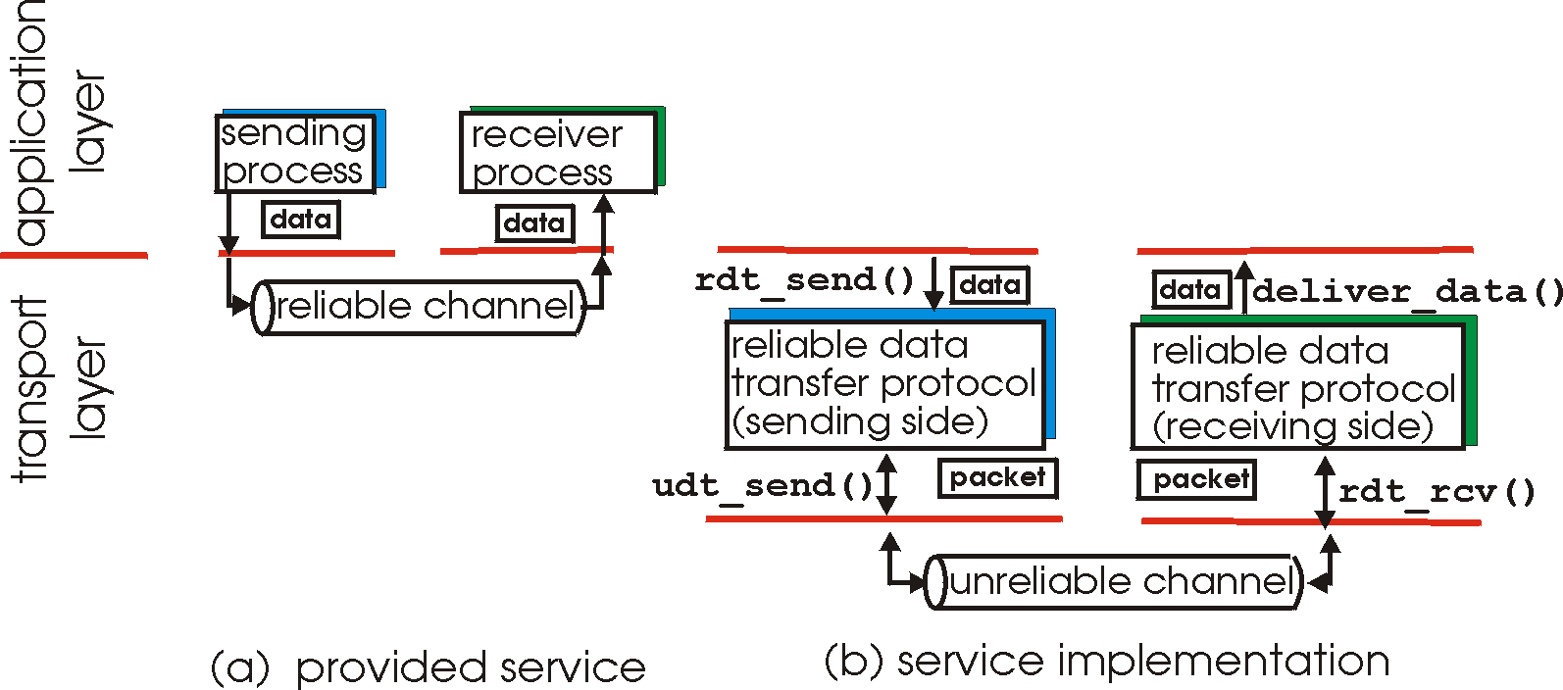
可靠传输问题定义
在应用、传输、链路层都十分重要, 属于网络工程的top-10 课题之一!
不可靠传输通道的特性将决定可靠传输协议(RDT)的复杂性

Slide 3
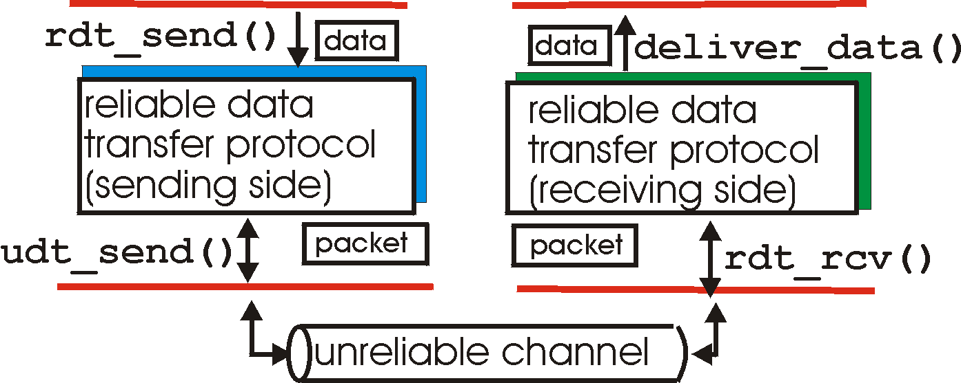
可靠数据传输：信道模型
rdt_send(): 由上层进行调用 (如应用进程). 将数据传入发送方并由其传给接收方的上层
deliver_data(): 由 rdt调用将数据递交给上层
发送方
接收方
udt_send(): 由rdt调用,
将分组通过不可靠的信道传到接收方
rdt_rcv(): 当分组到达接收方时调用

Slide 4
可靠数据传输: 状态模型
迭代实现收发双方的可靠数据传输协议 (RDT)
仅考虑单向的数据传输
  但控制信息将双向流动!
使用有限状态机 (FSM)来定义发送方、接收方
事件导致状态的转换
状态: 当实体处于某个“状态”时， 下个状态只能由下个事件来转变
在状态转换过程中的动作
state
1
state
2
事件
动作

Slide 5
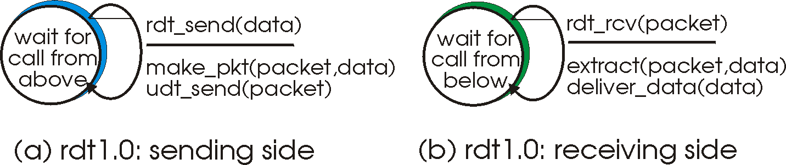
RDT1.0: 在可靠信道上进行可靠的数据传输
所依赖的信道非常可靠
  不可能有位错
  不会丢失数据
分别为发送方和接收方建立 FSMs
  发送方将数据送入下层信道
  接收方从下层信道读出数据
Notes:
无需检错、无需反馈、无需流量控制

Slide 6
RDT2.0: 在可能出现位错的信道上传输
下层信道可能使分组数据中出现位错
  如何发现位错（如UDP）？
问题: 如何从错误中恢复？
  进行确认 (ACKs): 由接收方法送报文向发送方进行确认
  发送否认 (NAKs): 由接收方法送报文向发送方进行否认，说明分组有错
  发送方在收到NAK后进行分组重传
RDT2.0的新机制 (在 RDT1.0基础之上):
  错误检测
  接收方的反馈: 控制信息 (ACK,NAK) rcvr->sender
  重传
Notes:
假设分组中的比特可能受损，继续假定所有发送的分组（虽然可能受损）仍按其顺序被接收。
对于受损的分组，我们需要重传，这就是一个计算机网络环境中很重要的协议-自动重传请求（Automatic Repeal reQuest , ARQ）协议（基于重传机制的可靠数据传输协议）

Slide 7
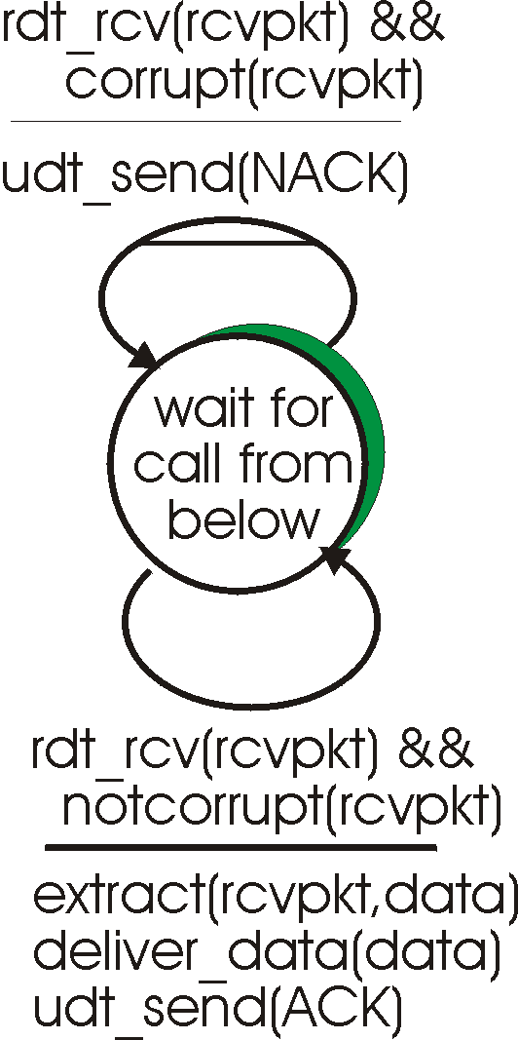
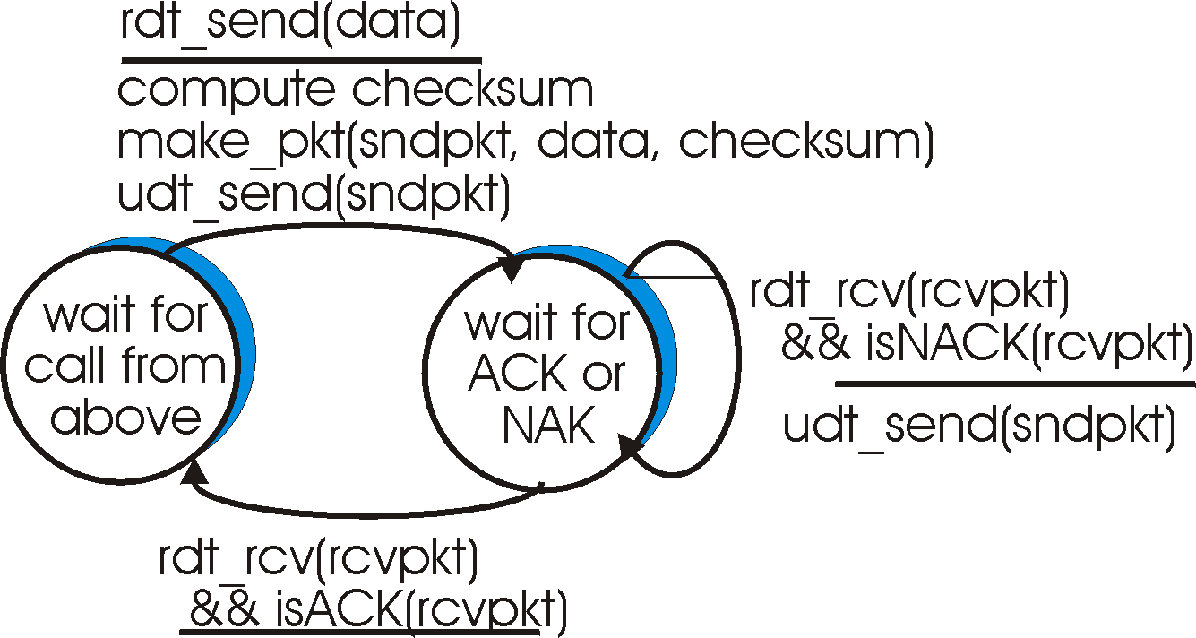
RDT2.0: 有限状态机定义
接收方FSM
发送方FSM

Slide 8
RDT2.0: 运行过程 (未发现错误)
发送方FSM
接收方 FSM

Slide 9
rdt2.0:运行过程 (出错情况)
发送方 FSM
接收方FSM

Slide 10
RDT2.0 有一个致命的缺点!
若ACK/NAK 报文出错?
发送方将不会知道接收端发生了什么!
假如进行重传:可能发生数据重复
怎么办?
发送 ACK/NAK 来回应接收方的 ACK/NAK?
  那么如果发送方的 ACK/NAK 丢失?
重传, 但可能导致重传了正确的分组!
管理重复的问题:
发送方给每个分组加上sequence number（序号）
如果ACK/NAK丢失出错，发送方则重传当前分组
接收方丢弃重复的分组 (不向上递交)
停等策略
发送方法送一个分组，然后等待接收方的响应

Slide 11
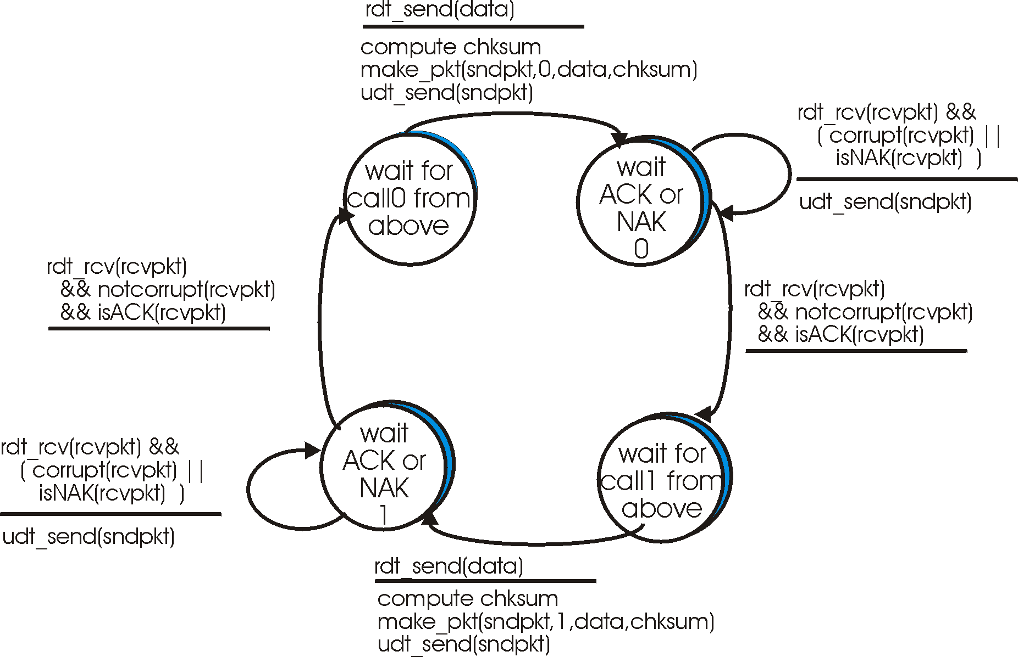
RDT2.1:管理出错的ACK/NAK，发送方

Slide 12
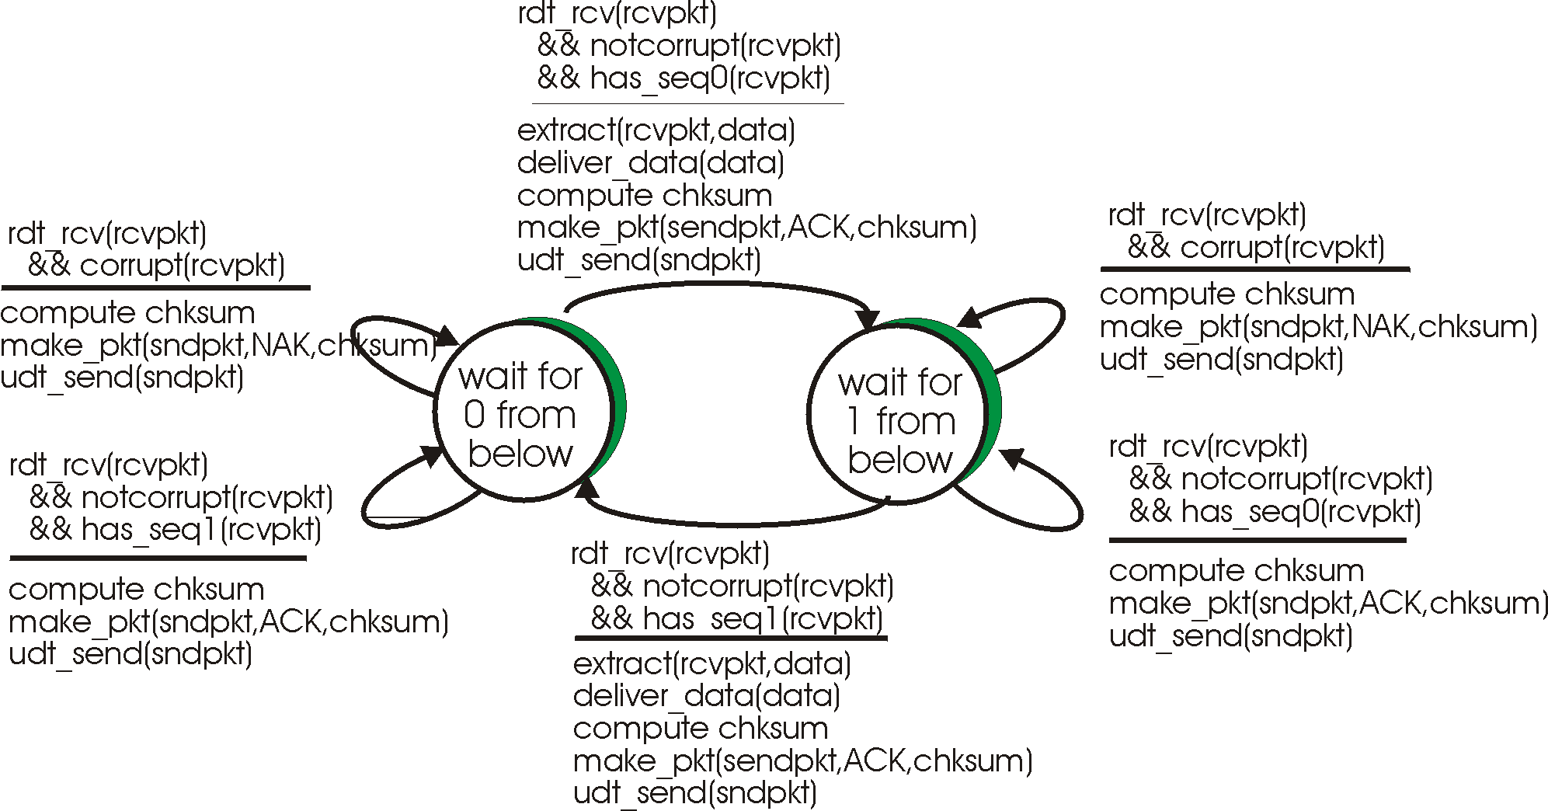
RDT2.1:管理出错的ACK/NAK，接收方

Slide 13
RDT2.1:讨论
发送方:
给分组加seq. #,
两个 seq. # (0,1) 够么？为什么?
必须查收ACK/NAK 是否出错
两倍的状态
  必须“ 记忆” 状态，是否 当前分组具有 0 或 1 seq. #
接收方:
必须查验接收到的分组 是否重复
  状态可以指出0 或 1 是期望中的seq. #
注意: 接收方不会知道最后的ACK/NAK 是否为发送方正确接收

Slide 14
RDT2.2: 无 NAK的协议
rdt_send(data)
sndpkt = make_pkt(0, data, checksum)
udt_send(sndpkt)
rdt_rcv(rcvpkt) &&
( corrupt(rcvpkt) ||
isACK(rcvpkt,1) )
Wait for call 0 from above
Wait for ACK
0
udt_send(sndpkt)
sender FSM
fragment
rdt_rcv(rcvpkt)
&& notcorrupt(rcvpkt)
&& isACK(rcvpkt,0)
rdt_rcv(rcvpkt) &&
(corrupt(rcvpkt) ||
has_seq1(rcvpkt))
Λ
Wait for
0 from below
receiver FSM
fragment
udt_send(sndpkt)
rdt_rcv(rcvpkt) && notcorrupt(rcvpkt)
&& has_seq1(rcvpkt)
extract(rcvpkt,data)
deliver_data(data)
sndpkt = make_pkt(ACK1, chksum)
udt_send(sndpkt)

Slide 15
RDT2.2讨论
和RDT2.1的功能相同，但仅使用ACK
  接收方正确接收一个包后，发送ACK
  在ACK包中，接收方必须通过序号指明是对哪个数据包的确认
重复的ACK包对发送方来说，和收到NACK的效果一样
  重发当前数据包

Slide 16
RDT3.0: 通道上可能出错和丢失数据
新的假设: 底层信道可能丢包(数据或ACK)
  checksum, seq. #, ACK, 重发机制会有帮助
如何处理数据丢失?
  发送方可以等待，当某些数据或ACK 丢失时, 进行重传
  想一想: 缺点?
方法: 发送方等待ACK一段 “适当的” 时间
如果在这段时间里没有收到ACK，则进行重传
如果分组(或 ACK)仅仅被延迟了 (没有丢失):
  重传将导致重复, 但使用seq. # 可以控制
  接收方必须指明被 ACK分组所确认的 seq #
需要进行倒计时

Slide 17
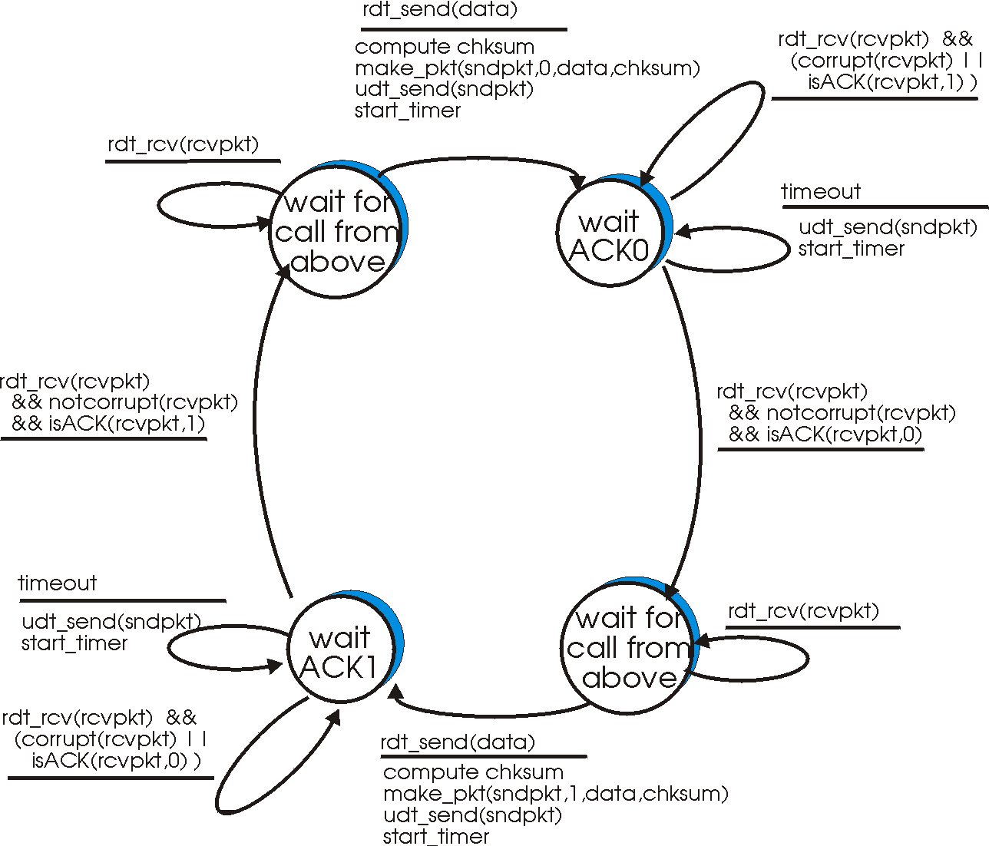
RDT3.0 发送方

Slide 18
RDT3.0: 接收方
rdt_rcv(rcvpkt) && notcorrupt(rcvpkt)
&& has_seq0(rcvpkt)
extract(rcvpkt,data)
deliver_data(data)
sndpkt = make_pkt(ACK0, chksum)
udt_send(sndpkt)
rdt_rcv(rcvpkt) &&
(corrupt(rcvpkt) ||
has_seq1(rcvpkt))
rdt_rcv(rcvpkt) &&
(corrupt(rcvpkt) ||
has_seq0(rcvpkt))
Wait for
0 from below
Wait for
1 from below
udt_send(sndpkt)
udt_send(sndpkt)
rdt_rcv(rcvpkt) && notcorrupt(rcvpkt)
&& has_seq1(rcvpkt)
extract(rcvpkt,data)
deliver_data(data)
sndpkt = make_pkt(ACK1, chksum)
udt_send(sndpkt)

Slide 19

RDT3.0 的运行
sender
receiver
sender
receiver
send pkt0
pkt0
send pkt0
pkt0
rcv pkt0
rcv pkt0
ack0
send ack0
ack0
send ack0
rcv ack0
rcv ack0
send pkt1
pkt1
send pkt1
pkt1
rcv pkt1
X
ack1
send ack1
loss
rcv ack1
send pkt0
pkt0
rcv pkt0
timeout
resend pkt1
ack0
send ack0
pkt1
rcv pkt1
ack1
send ack1
rcv ack1
send pkt0
pkt0
(a) no loss
rcv pkt0
ack0
send ack0
(b) packet loss

Slide 20
RDT3.0 的运行
sender
receiver
sender
receiver
send pkt0
pkt0
send pkt0
pkt0
rcv pkt0
rcv pkt0
ack0
send ack0
send ack0
rcv ack0
ack0
send pkt1
pkt1
rcv ack0
rcv pkt1
send pkt1
pkt1
send ack1
rcv pkt1
ack1
send ack1
ack1
X
loss
timeout
resend pkt1
pkt1
rcv pkt1
timeout
resend pkt1
rcv ack1
pkt1
rcv pkt1
pkt0
(detect duplicate)
send pkt0
send ack1
ack1
(detect duplicate)
ack1
rcv pkt0
rcv ack1
send ack1
rcv ack1
ack0
send ack0
pkt0
send pkt0
pkt0
send pkt0
rcv pkt0
rcv pkt0
ack0
(detect duplicate)
ack0
send ack0
send ack0
(c) ACK loss
(d) premature timeout/ delayed ACK

Slide 21
RDT3.0的性能
RDT3.0 可靠传输, 但性能很糟
例如: 1 Gb/s 链路, 15 毫秒(millisecond) 端对端的延迟, 1KB 分组
L (packet length in bits)
8kb
T
=
=
= 8 *10⁻⁶sec
transmit
R (transmission rate, bps)
10^9 b/sec
利用率 = U =
Ttransmit
Ttransmit+RTT
8 *10⁻⁶sec
=
= 0.00027
30*10⁻³sec
  每 30 ms 发送1KB分组，1s 发送 33个分组
    在1Gb/s 链路上的吞吐量仅为33kB/sec
  网络协议限制了物理资源的利用!
Notes:
时延带宽积 15*10^-3*1*10^9=15Mbits
10^3*8/15*10^6/2=0.00027

Slide 22
RDT3.0: 停止等待协议
sender
receiver
发送分组的第一个字节, t = 0
发送分组的最后一个字节, t = L / R
分组第一个字节到达
RTT
分组全部到达，发送ACK
ACK到达，发送下一个分组
t = RTT + L / R

Slide 23
流水线：提高利用率
sender
receiver
发送分组的第一个字节, t = 0
分组发送完毕,t = L / R
分组第1位到达
RTT
分组最后1位到达, send ACK
第2个分组完全到达, send ACK
第3个分组完全到达, send ACK
ACK到达，发送下一个分组
t = RTT + L / R
利用率提高3倍

Slide 24

从第N个分组重发(Go-Back-N)
发送方: 在分组首部设置k位 seq #
使用尺寸为N的“滑动窗口”, 允许连续的多个分组不被应答
发送方
  窗口左沿设置计时器
  发生超时：重传所有在当前发送窗口中的分组
接受方累积确认
  收到一个数据包后延迟一段时间（500ms）发送确认
  确认的序号为当前按序收到的最大的序号

Slide 25
GBN: 发送方扩展的 FSM
rdt_send(data)
上层调用
if (nextseqnum < base+N) {
sndpkt[nextseqnum] = make_pkt(nextseqnum,data,chksum)
udt_send(sndpkt[nextseqnum])
if (base == nextseqnum)
start_timer
nextseqnum++
}
else
refuse_data(data)
Λ
base=1
nextseqnum=1
timeout
超时事件
Wait
start_timer
udt_send(sndpkt[base])
udt_send(sndpkt[base+1])
…
udt_send(sndpkt[nextseqnum-1])
rdt_rcv(rcvpkt)
&& corrupt(rcvpkt)
rdt_rcv(rcvpkt) &&
notcorrupt(rcvpkt)
base = getacknum(rcvpkt)+1
If (base >= nextseqnum){
stop_timer
nextseqnum=base;
}else
start_timer
ACK的接收
Notes:
》

Slide 26
GBN: 接收方的 FSM
default
udt_send(sndpkt)
rdt_rcv(rcvpkt)
&& notcurrupt(rcvpkt)
&& hasseqnum(rcvpkt,expectedseqnum)
Λ
Wait
extract(rcvpkt,data)
deliver_data(data)
sndpkt = make_pkt(expectedseqnum,ACK,chksum)
expectedseqnum++
udt_send(sndpkt, delay=500ms)
expectedseqnum=1
sndpkt =
make_pkt(expectedseqnum,ACK,chksum)
接收方举例:
ACK: 对正确接收到的分组中按序进行ACK
  可以产生重复的ACKs
  仅仅需要记住expectedseqnum（预期的序号）
失序分组:
  丢弃 (不缓存) -> 不进行接收缓存!
  接收到的分组中按序对最高 seq # 进行ACK

Slide 27
GBN in action
sender window (N=4)
sender
receiver
0 1 2 3 4 5 6 7 8
send pkt0
send pkt1
send pkt2
send pkt3
(wait)
0 1 2 3 4 5 6 7 8
receive pkt0, send ack0
receive pkt1, send ack1
receive pkt3, discard,
(re)send ack1
0 1 2 3 4 5 6 7 8
X
0 1 2 3 4 5 6 7 8
loss
0 1 2 3 4 5 6 7 8
rcv ack0, send pkt4
rcv ack1, send pkt5
0 1 2 3 4 5 6 7 8
receive pkt4, discard,
(re)send ack1
ignore duplicate ACK
receive pkt5, discard,
(re)send ack1
pkt 2 timeout
0 1 2 3 4 5 6 7 8
send pkt2
send pkt3
send pkt4
send pkt5
0 1 2 3 4 5 6 7 8
0 1 2 3 4 5 6 7 8
rcv pkt2, deliver, send ack2
rcv pkt3, deliver, send ack3
rcv pkt4, deliver, send ack4
rcv pkt5, deliver, send ack5
0 1 2 3 4 5 6 7 8

Slide 28
选择响应协议(Select Response)
接收方逐个对所有正确收到的分组进行应答
  对接收到的（失序）分组进行缓存, 以便最后对上层进行有序递交
发送方仅对未收到应答的分组进行重发
  发送方为每个unACKed 分组设置计时器
发送方的窗口
  N 个连续的 seq #’s
  同样对已发送的seq #s但未收到ACK的分组进行限制

Slide 29
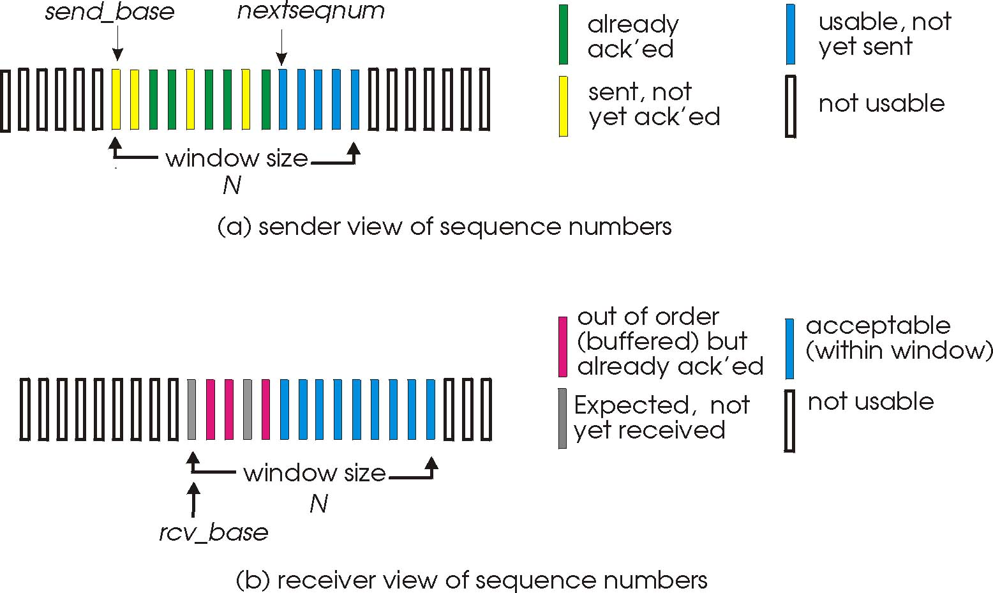
选择响应: 发送方, 接收方的窗口

Slide 30
发送方发送Pkt(nextseqnum)
Pkt(nextseqnum)

Slide 31

接收方收到Pkt(nextseqnum)，应答
ACK(nextseqnum)

Slide 32
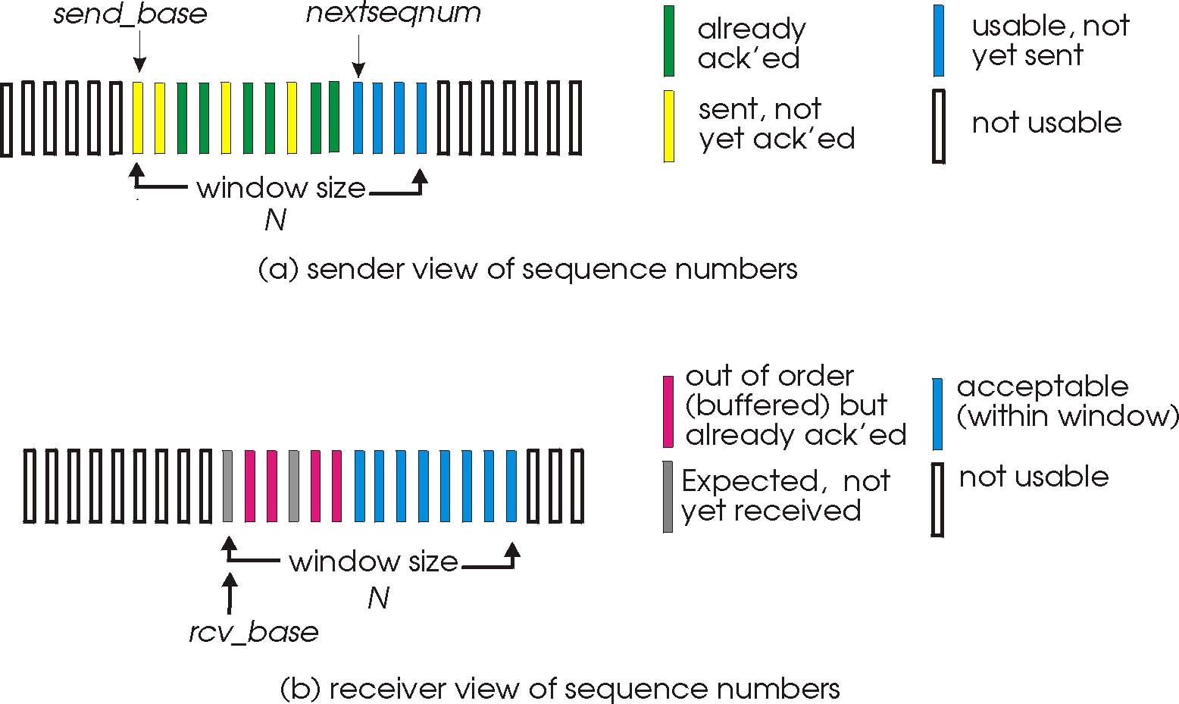
发送方收到ACK(nextseqnum)，移动指针

Slide 33
发送方重发Pkt(send_base)
Pkt(send_base)

Slide 34
接收方收到Pkt(send_base)，应答
ACK(send_base)

Slide 35
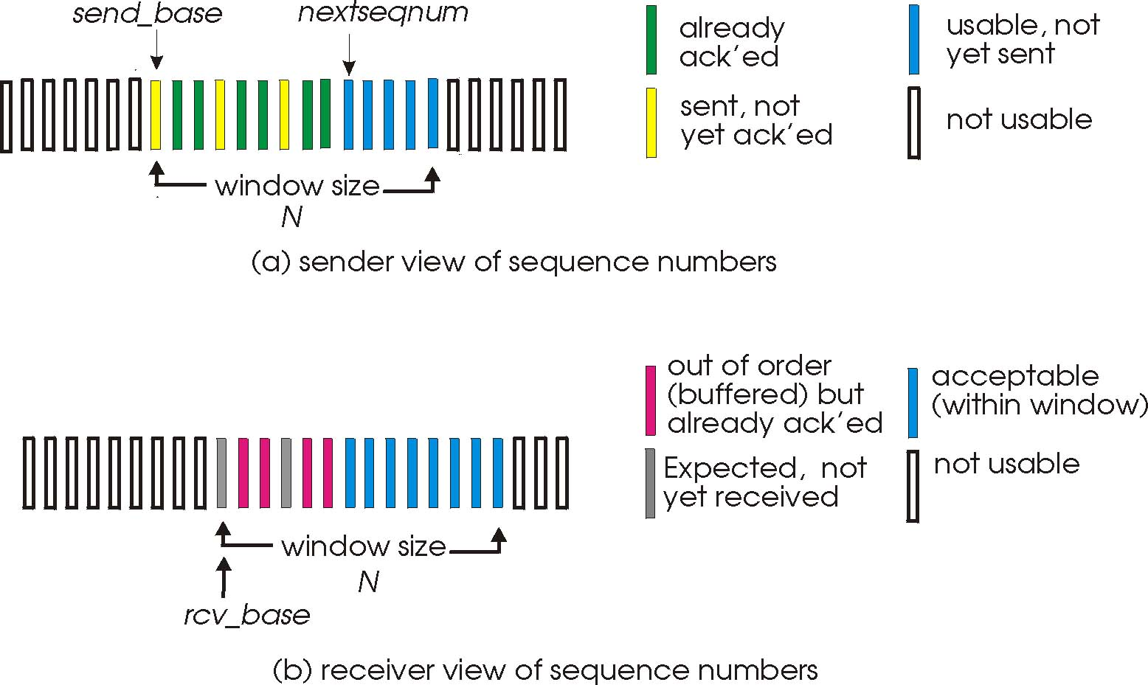
发送方收到ACK(send_base)，移动窗口

Slide 36
发送方发送新Pkt(send_base)，接收方应答

Slide 37
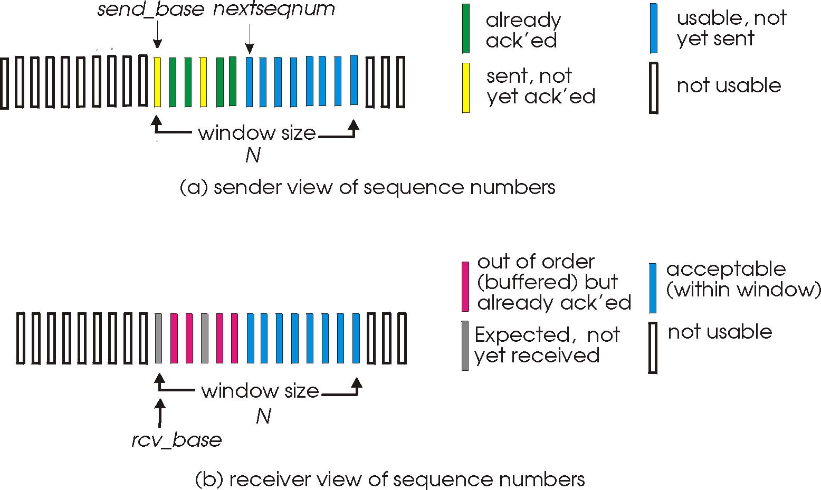
发送方收到新的ACK(send_base)，移动窗口

Slide 38
发送方重发新的Pkt(send_base)
Pkt(send_base)

Slide 39
接收方收到,应答，移动窗口
ACK(send_base)

Slide 40
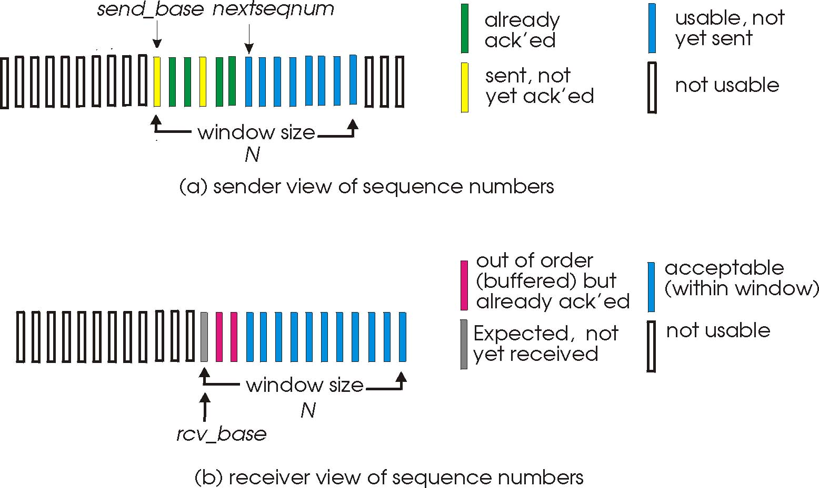
接收方移动窗口后

Slide 41
发送方收到ACK，移动窗口

Slide 42
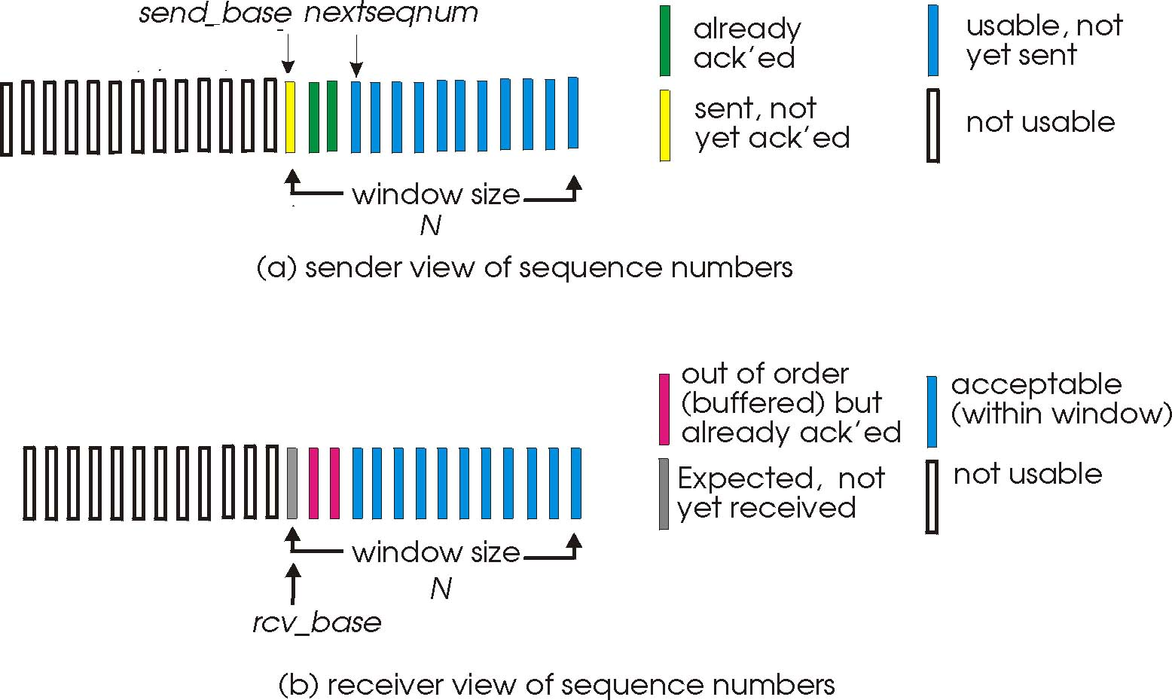
发送方移动窗口后(一致状态)

Slide 43
选择响应协议
发送方
接收方
上层数据到达 :
如果窗口中的下一个序号可用，发送分组
timeout(n):
第n个计时器超时
重发分组n, 计时器复位
ACK(n) 到达[sendbase,sendbase+N]:
标记分组 n 已经收到
如n为unACKed分组中的最小值, 将窗口下沿前推到下一个unACKed seq #
分组n到达
[rcvbase, rcvbase+N-1]
发送 ACK(n)
失序: 缓存
有序: 递交到上层 (同时递交缓存中的其他有序分组), 将窗口前推到下一个尚未收到的分组
分组n到达
[rcvbase-N,rcvbase-1]
虽然接收方曾经确认，但仍然需要ACK(n)
其他情况:
忽略分组

Slide 44
SR: 发送方扩展的 FSM
rdt_send(data)
上层调用
if (nextseqnum < base+N) {
sndpkt[nextseqnum] = make_pkt(nextseqnum,data,chksum)
udt_send(sndpkt[nextseqnum])
start_timer(nextseqnum)
nextseqnum++
}
else
refuse_data(data)
Λ
base=1
nextseqnum=1
Timeout(seq)
超时事件
Wait
start_timer(seq)
udt_send(sndpkt[seq])
rdt_rcv(rcvpkt)
&& corrupt(rcvpkt)
rdt_rcv(rcvpkt) &&
notcorrupt(rcvpkt)
ACK接收
seq = getacknum(rcvpkt)
If (seq>=base){
stop_timer(seq)
if (seq==base)
base = getseq(loweset timer)
}

Slide 45
SR: 接收方的 FSM
default
udt_send(sndpkt)
rdt_rcv(rcvpkt)
&& notcurrupt(rcvpkt)
&& seq(rcvpkt) in (expectedseqnum, expectseqnum+N)
Λ
Wait
extract(rcvpkt,data)
Store data in cache(seq(rcvpkt))
sndpkt = make_pkt(seq(rcvpkt) ,ACK,chksum)
udt_send(sndpkt)
If seq(rcvpkt) == expectedseqnum
update expectedseqnum to next unreceived seqnum
deliver_data(continuous(cache,expectedseqnum)
expectedseqnum=1
sndpkt =
make_pkt(expectedseqnum,ACK,chksum)
接收方举例:
ACK: 对正确接收到的分组中按序进行ACK
  可以产生重复的ACKs
失序分组:
  缓存!
  ACK
左沿分组到
  提交连续数据
  移动左沿

Slide 46
RFC 2018 的规定
如果要使用选择确认，那么在建立 TCP 连接时，就要在 TCP 首部的选项中加上“允许 SACK”的选项，而双方必须都事先商定好。
如果使用选择确认，那么原来首部中的“确认号字段”的用法仍然不变。只是以后在 TCP 报文段的首部中都增加了 SACK 选项，以便报告收到的不连续的字节块的边界。
由于首部选项的长度最多只有 40 字节，而指明一个字节块就要用掉 4 字节，因此在选项中最多只能指明 4 个字节块的边界信息。

Slide 47
TCP ACK 产生 [RFC 1122, RFC 2581]
event at receiver
收到的数据包满足expected seq #. expected seq # 之前的数据包已经 ACKed
收到的数据包满足expected seq #. 之前的数据包的ACK还未发送
收到数据包的Seq#比expected seq# 大；检测出Gap
收到数据包的seq#填入到接收缓存的Gap里
TCP receiver action
延迟发送 ACK. 等待500ms
看看有没有下一个包. 没有新包到达，发送ACK
等待累计确认计时器到期发送ACK；进行累积确认
立即发送duplicate ACK,
指出当前的expected seq#
累积确认发送ACK, 提供当前Gap左边的seq#

Slide 48
TCP sender (Select-Response)
data received from application above
if inside sender window
create segment, seq. #: NextSeqNum
pass segment to IP (i.e., “send”)
start timer(NextSeqNum)
success(NextSeqNum)=false
NextSeqNum = NextSeqNum + length(data)
Λ
NextSeqNum = InitialSeqNum
SendBase = InitialSeqNum
wait
for
event
timeout(NextSeqNum)
retransmit not-yet-acked segment with seq. #of NextSeqNum
start timer(NextSeqNum)
ACK received, with ACK field value y
stop timer (y)
success(NextSeqNum)=ture
if (y==SendBase){
SendBase = SendBase+seg(max-continuous(success)).length
}

Slide 49
TCP sender (类Go-Back-N)
data received from application above
if inside sender window
create segment, seq. #: NextSeqNum
pass segment to IP (i.e., “send”)
NextSeqNum = NextSeqNum + length(data)
if (timer currently not running)
start timer
Λ
NextSeqNum = InitialSeqNum
SendBase = InitialSeqNum
wait
for
event
timeout
retransmit not-yet-acked segment with smallest seq. #
start timer
ACK received, with ACK field value y
if (y > SendBase) {
SendBase = y
/* SendBase–1: last cumulatively ACKed byte */
if (there are currently not-yet-acked segments)
start timer
else stop timer
}

Slide 50
TCP sender (simplified)
data received from application above
create segment, seq. #: NextSeqNum
pass segment to IP (i.e., “send”)
NextSeqNum = NextSeqNum + length(data)
if (timer currently not running)
start timer
Λ
NextSeqNum = InitialSeqNum
SendBase = InitialSeqNum
wait
for
event
timeout
retransmit not-yet-acked segment with smallest seq. #
start timer
ACK received, with ACK field value y
if (y > SendBase) {
SendBase = y
/* SendBase–1: last cumulatively ACKed byte */
if (there are currently not-yet-acked segments)
start timer
else stop timer
}

Slide 51


拥塞避免总结
New
ACK!
New
ACK!
.
duplicate ACK
new ACK
dupACKcount++
new ACK
cwnd = cwnd + MSS (MSS/cwnd)
dupACKcount = 0
transmit new segment(s), as allowed
cwnd = cwnd+MSS
dupACKcount = 0
transmit new segment(s), as allowed
Λ
cwnd = 1 MSS
ssthresh = 64 KB
dupACKcount = 0
cwnd > ssthresh
slow
start
Λ
congestion
avoidance
timeout
ssthresh = cwnd/2
cwnd = 1 MSS
dupACKcount = 0
retransmit missing segment
duplicate ACK
timeout
dupACKcount++
ssthresh = cwnd/2
cwnd = 1 MSS
dupACKcount = 0
retransmit missing segment
timeout
New
ACK!
ssthresh = cwnd/2
cwnd = 1
dupACKcount = 0
retransmit missing segment
New ACK
dupACKcount == 3
cwnd = ssthresh
dupACKcount = 0
dupACKcount == 3
ssthresh= cwnd/2
cwnd = ssthresh
retransmit missing segment
ssthresh= cwnd/2
cwnd = ssthresh
retransmit missing segment
fast
recovery
duplicate ACK
cwnd = cwnd + MSS
transmit new segment(s), as allowed

